Slide 1
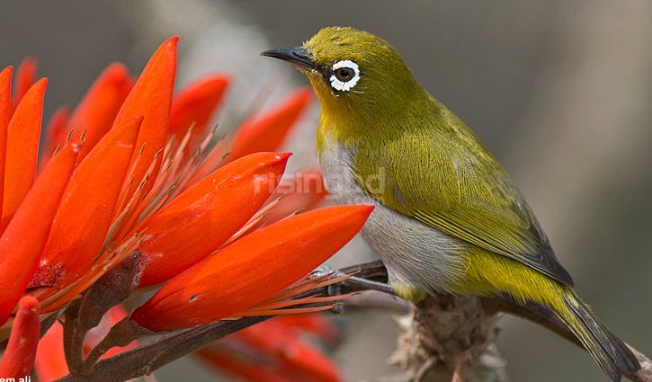
স্বাগতম

Slide 2
পরিচিতি
মোঃ হারুন অর রশিদ
সহকারী শিক্ষক আইসিটি
চৌড়হাস মুকুল সংঘ মাধ্যমিক বালিকা বিদ্যানিকেতন, কুষ্টিয়া ।
মোবাইল- ০১৭১৮২২০৯৭৩
শ্রেণি-ষষ্ঠ
বিষয়-বিজ্ঞান
অধ্যায়-২য়

Slide 4
শিখনফল
এই পাঠ শেষে শিক্ষার্থীরা…
১। জীব কী তা বলতে পারবে;
২। জীবে বৈশিষ্ট্যের ভিত্তিতে শ্রেণিবিভাগ করতে পারবে;
৩। জীবে বৈশিষ্ট্যের থেকে এদের সনাক্ত করে তালিকা তৈরি করতে পারবে।

Slide 5
ছবির উদ্ভিদগুলো লক্ষ কর
১
২
৩
৪
৫
জীব জগতকে পাঁচটি ভাগে ভাগ করা হয়েছে ৷ যথাঃ
১.মনেরা :বৈশিষ্ট-জীবটি এককোষী এবং সুগঠিত নিউাক্লয়াস তাকে না। উদাহরন: রাইজোবিয়াম।
২.প্রোটিস্টা :বৈশিষ্ট-জীবটি সুগঠিত নিউাক্লয়াসযুক্ত,এরা এককোষী। উদাহরন: অ্যামিবা
৩.ফানজাই : বৈশিষ্ট-সুগঠিত নিউাক্লয়াস থাকে,এরা এককোষী বা বহুকোষী হয় তবে ক্লোরোফিল
নেই । উদাহরন: মাশরুম
৪.প্লান্টি : বৈশিষ্ট-সুগঠিত নিউাক্লয়াস থাকে,এরা এককোষী বা বহুকোষী হয় । ক্লোরোফিল থাকে
তাই নিজেদের খাদ্য নিজেরা তৈরী করে । উদাহরন : আম,কাঁঠাল
৫.এ্যানিম্যালিয়া : এসব জীবের কোষে সেলুলোজ নির্মিত কোষপ্রাচীর ও প্লাষ্টিড থাকে না তাই খাদ্যের জন্য নির্ভরশীল ।উদাহরন :মানুষ, গরু।

Slide 6
অপুষ্পক উদ্ভিদ ও সপুষ্পক উদ্ভিদ
অপুষ্পক উদ্ভিদ ১। অপুষ্পক উদ্ভিদে ফুল ও ফল হয় না। ২। এ ধরনের উদ্ভিদের মূল, কাণ্ড ও পাতা নেই। ৩। অপুষ্পক উদ্ভিদ সাধারণত নিজের খাদ্য নিজে তৈরি করতে পারে না। ৪। এসব উদ্ভিদের মূল মাটির গভীরে যায় না। ৫। অপুষ্পক উদ্ভিদ আকার-আকৃতিতে ছোট ও নরম। সপুষ্পক উদ্ভিদ ১। সপুষ্পক উদ্ভিদের ফুল ও ফল হয়। ২। এ ধরনের উদ্ভিদের মূল, কাণ্ড ও পাতা আছে। ৩। সপুষ্টক উদ্ভিদ নিজের খাদ্য নিজে তৈরি করতে পারে। ৪। এসব উদ্ভিদের মূল মাটির অনেক গভীরে প্রবেশ করে। ৫। সপুষ্পক উদ্ভিদ আকার-আকৃতিতে বড় ও শক্ত।
সপুষ্পক উদ্ভিদ
অপুষ্পক উদ্ভিদ

Slide 7
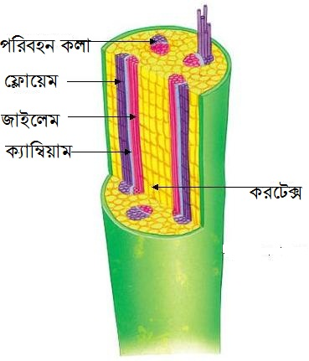
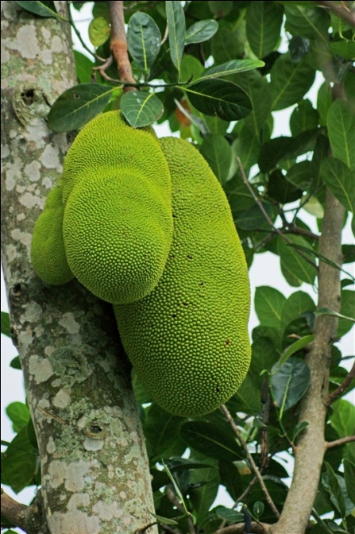
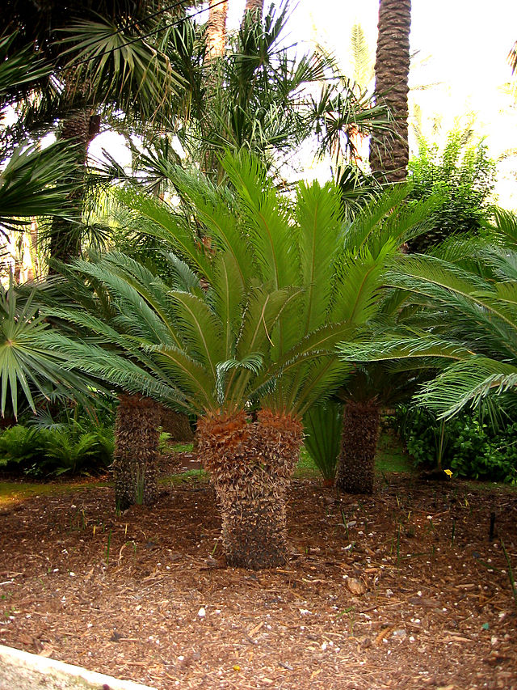
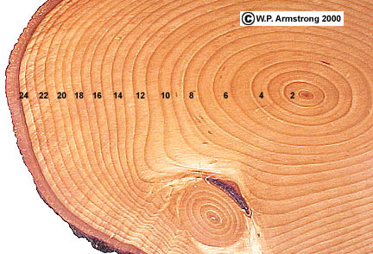
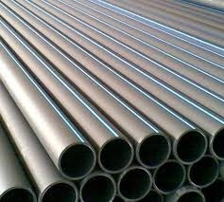
দুই ধরনের সপুষ্পক উদ্ভিদের উন্নত বৈশিষ্ট্য
এরা কাঠ প্রদানকারী উদ্ভিদ।
এদের দেহে উন্নত ধরনের পরিবহন কলা থাকে।

Slide 8
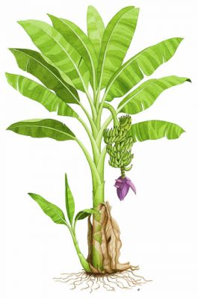
দলগত কাজ: ১০মি.
ক
খ
সপুষ্পক উদ্ভিদের একটি তালিকা কর এবং ক ও খ এর বৈশিষ্ট্যগুলো লিখ।

Slide 9
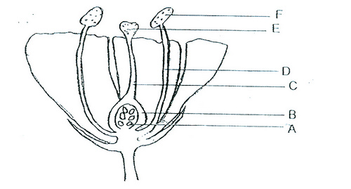
মূল্যায়ন
১। A অংশটি নিষেকের পর কিসে রূপান্তরিত হয়?
বীজে
২। B অংশটি নিষেকের পর কিসে রূপান্তরিত হয়?
ফলে
৩। নগ্নবীজী উদ্ভিদের কোন অংশটি থাকে না?
B

Slide 10
বাড়ির কাজ
জীবজগতকে শ্রেণিবদ্ধ করে তার একটি চার্ট তৈরি কর।

Slide 11
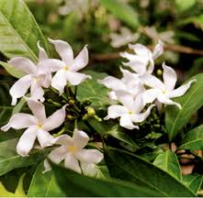
ধন্যবাদ

